Slide 1
因子失效原因？ “因子拥挤度”（下）
科大财经
2022年10月15日

Slide 2
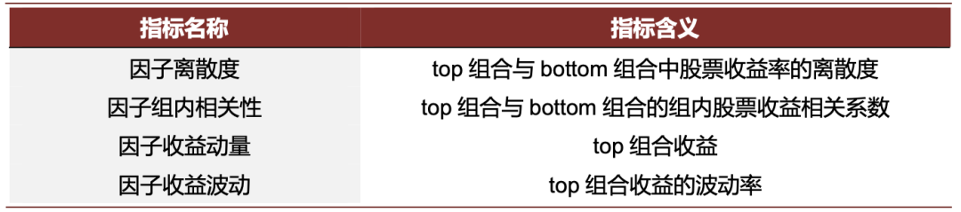
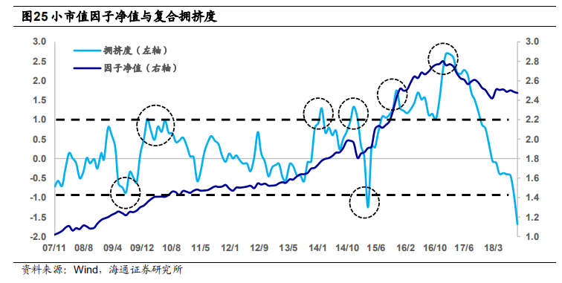
因子失效与因子拥挤度
因子拥挤现象（Factor Crowding）常和因子的失效联系在一起，有效的因子会受到资金的追捧，虽然资金的追捧会增强因子的收益，但是过多资金的追捧会导致因子的波动加大，并出现收益的减弱以及大幅回撤。因此，度量因子拥挤度就显得至关重要。通过因子拥挤度的监控，投资者可有效规避或者控制过度拥挤的因子给组合带来大幅回撤。

Slide 3
拥挤度指标与因子未来收益率
因子拥挤度在中长期上与因子未来收益负相关。可对于常见因子构建拥挤度并检验因子拥挤度与因子未来 6 个月、12 个月、18 个月以及 24 个月的收益之间的相关性。检验结果显示，大部分因子的拥挤度与未来因子收益负相关。
三类拥挤度指标：1）估值价差（Valuation Spread），2）配对相关性（Pairwise Correlation），3）因子波动率（Factor Volatility）。
备注：【市值因子】多头为大市值股票，【换手因子】多头为低换手股票，【反转因子】多头为前期低涨幅股票，【波动率因子】多头为低波动股票，【估值因子】多头为低估值股票，【盈利因子】多头为高盈利股票，【盈利增长】因子多头为高盈利增长股票。

Slide 4
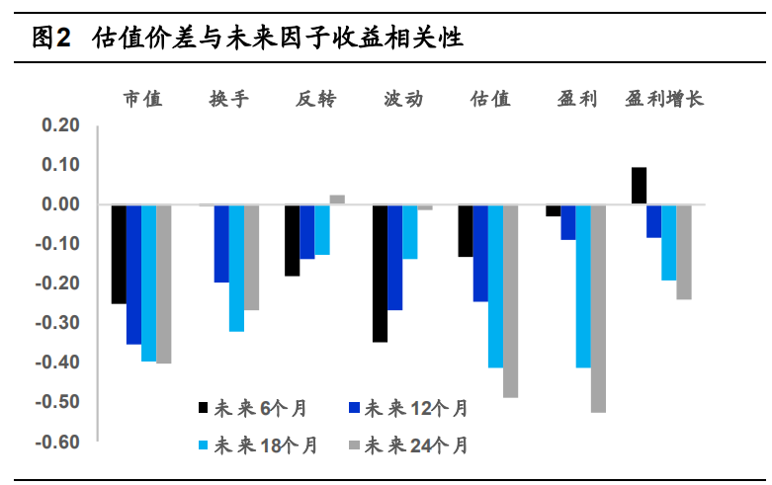
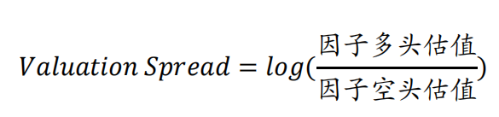
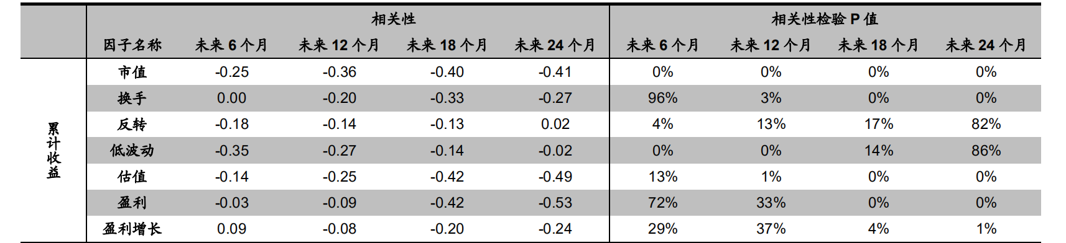
估值价差 Valuation Spread
资金对于因子的追捧会进一步推升因子多头端的估值或者压低因子空头端的估值水平，由此加大因子多空组合的估值价差。因此，可通过计算估值价差衡量因子的拥挤程度。估值价差计算方法如下所示：
估值使用 PB 也可使用 PE（TTM），多头以及空头股票为全市场因子值排序前后 10%的股票

Slide 5
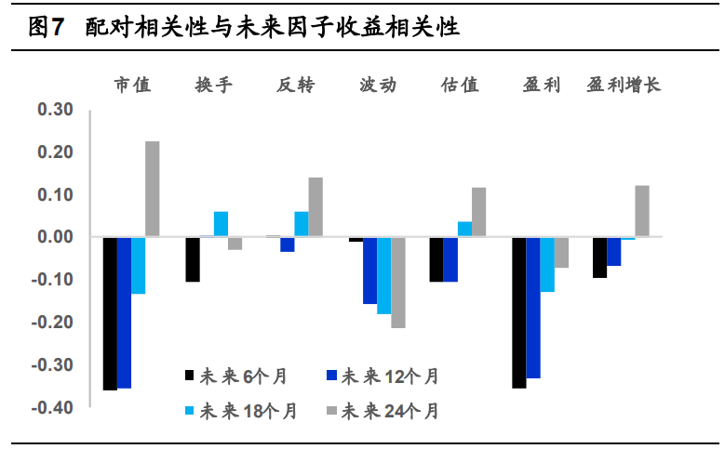
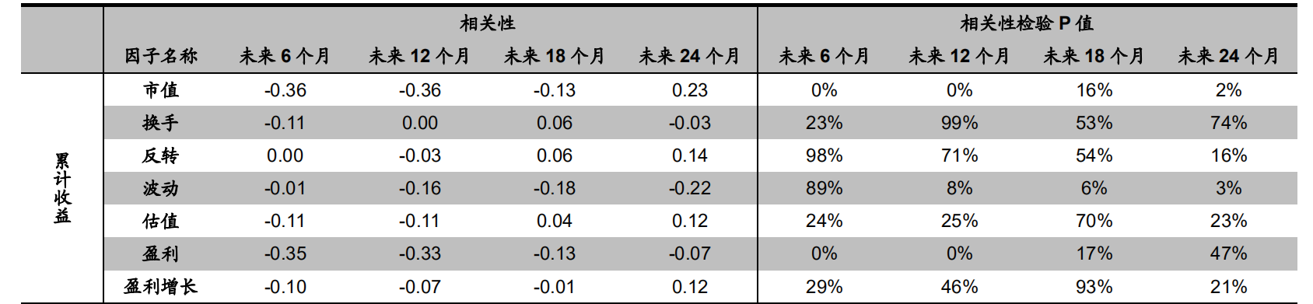
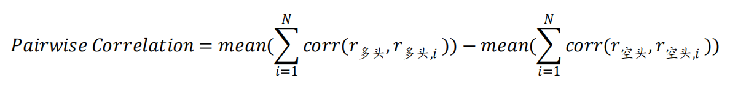
配对相关性 Pairwise Correlation
配对相关性从股票同涨同跌的特征来度量因子的拥挤程度。相关研究认为，资金对于因子或者某一类股票的追捧会加剧这一类股票同涨同跌的特性，因此可以通过刻画因子多空组合同涨同跌特性的差别来衡量因子拥挤度。配对相关性计算方法如下：

Slide 6
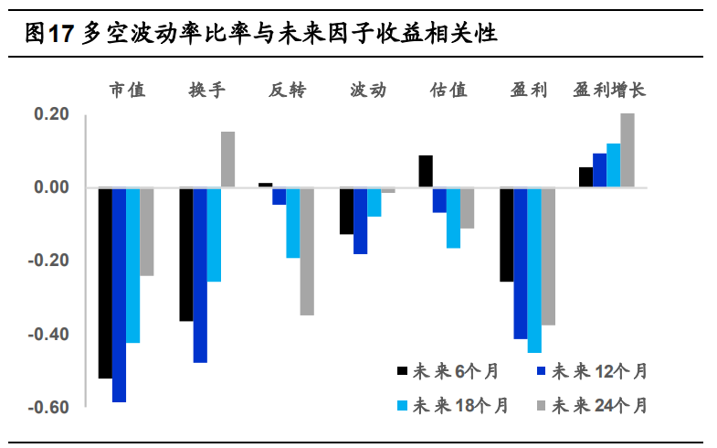
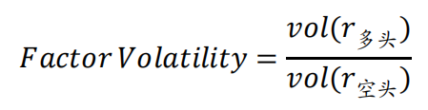
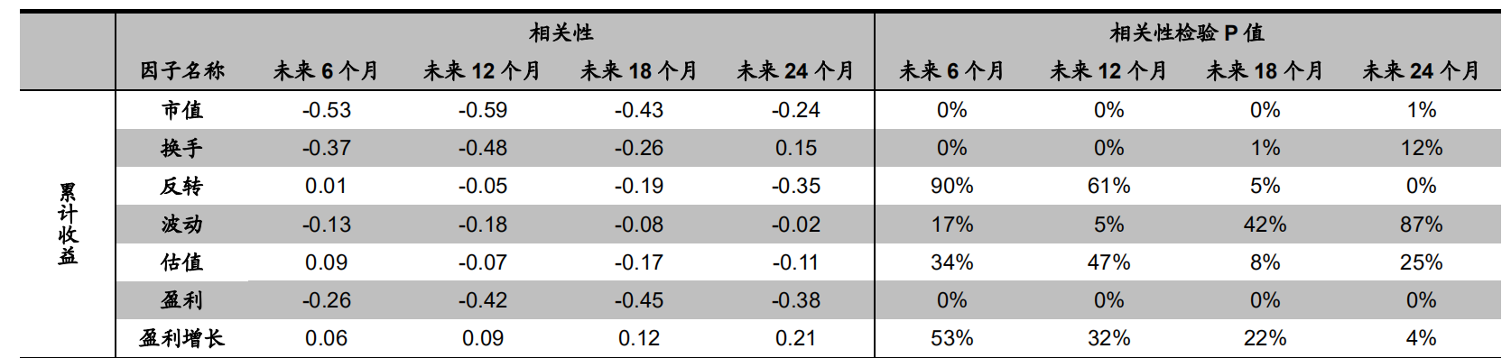
因子波动率 Factor Volatility
资金对于因子的追捧会加剧因子波动，因此可使用因子波动率来衡量因子当前的拥挤程度。指标计算方法如下所示：

Slide 7
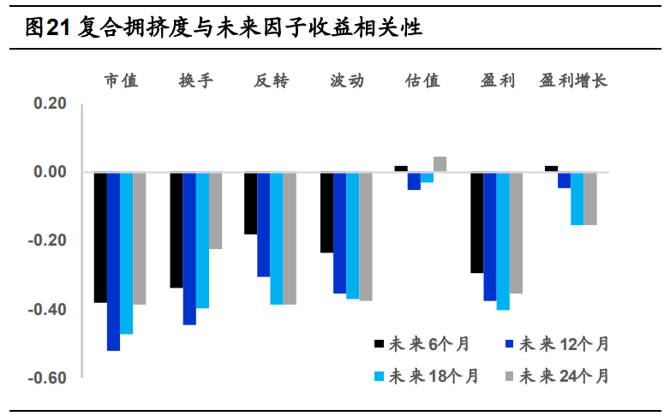
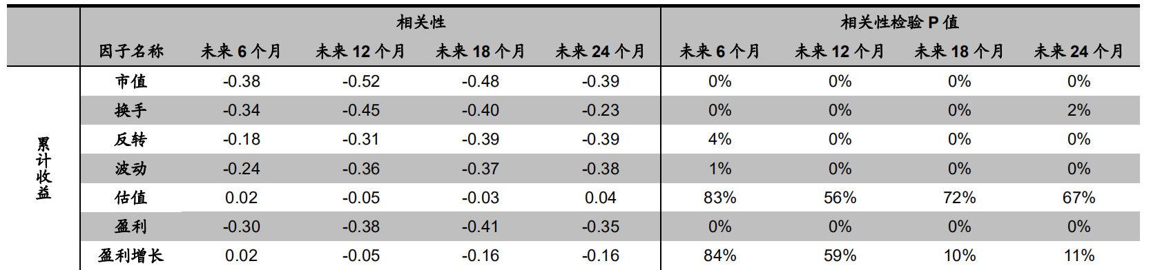
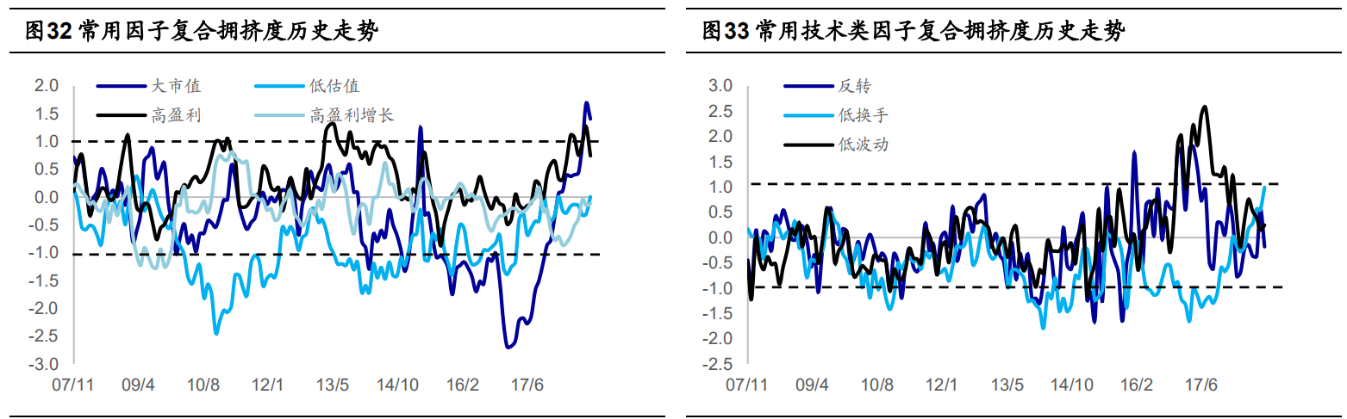
复合拥挤度因子

Slide 8
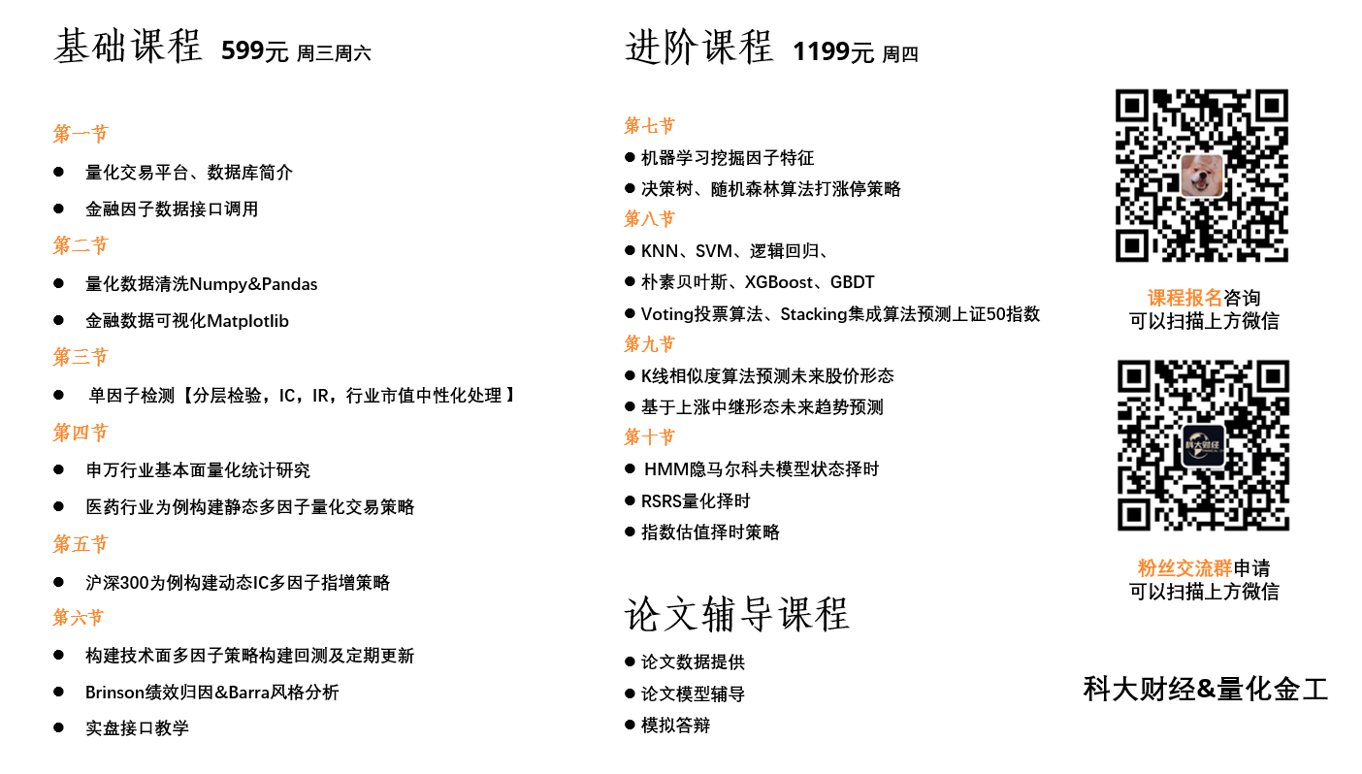
下期预告：一致预期数据

